Slide 1
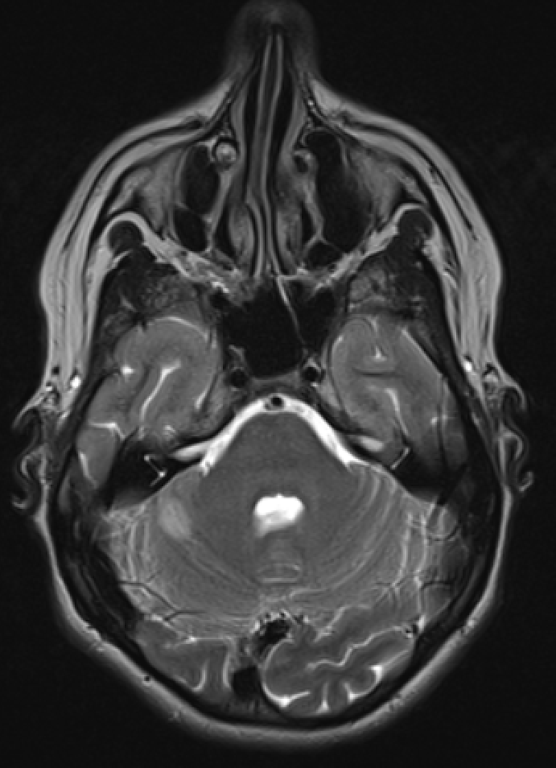
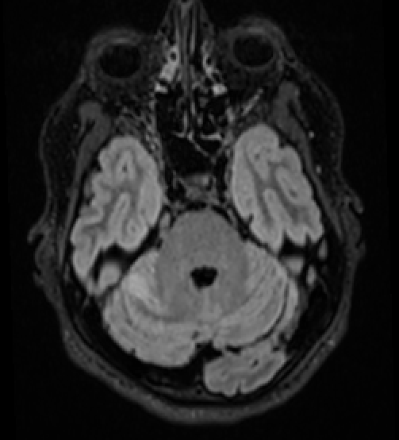
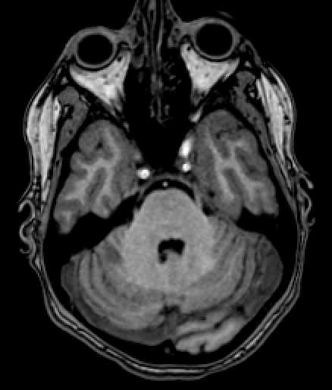
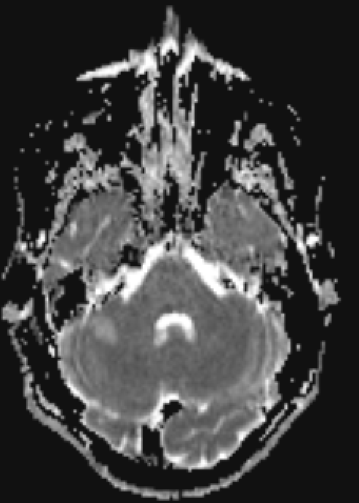
Dans le cadre dune surveillance d’un GBG cérébelleux connu : hypersignal T2-FLAIR homogène, absence de rehaussement et de restriction de diffusion : aspect rassurant sans signe de transformation

Slide 2
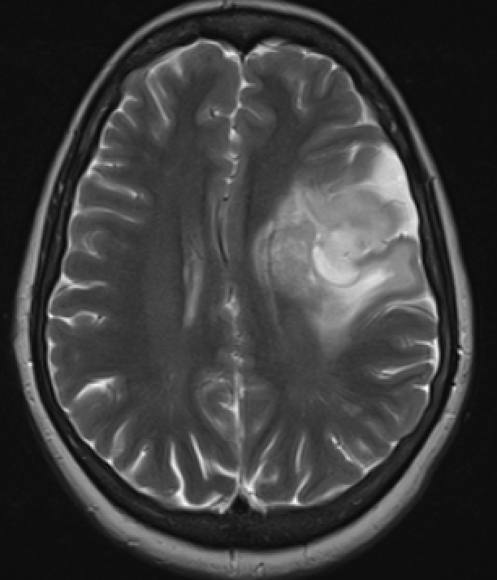
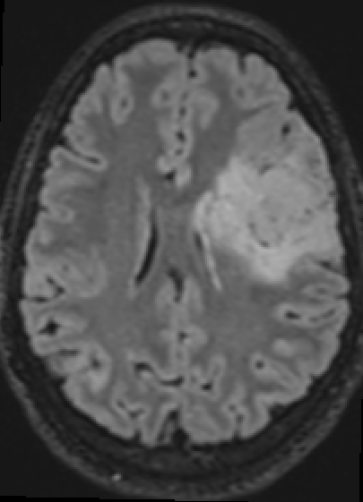
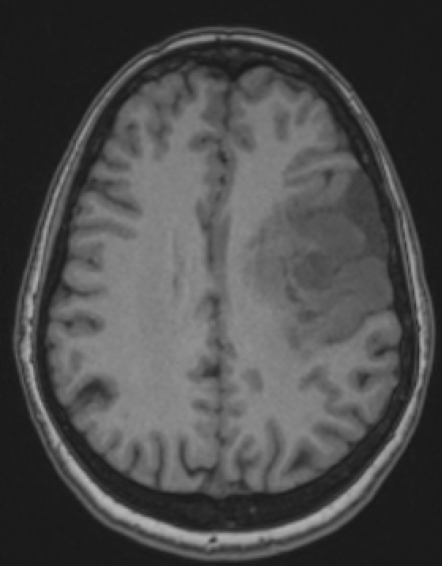
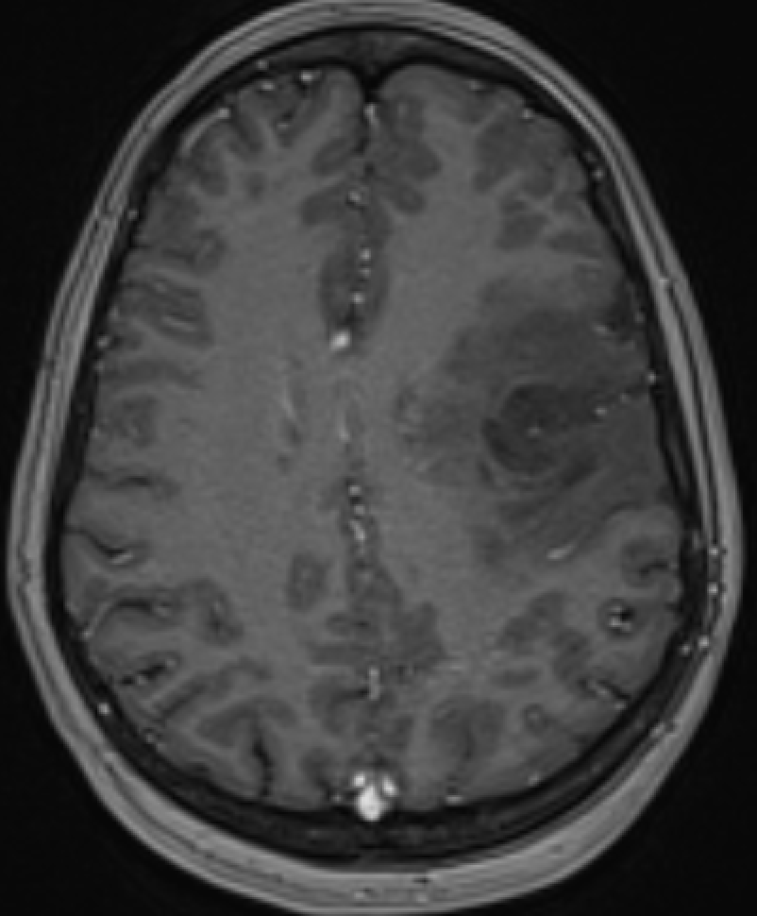
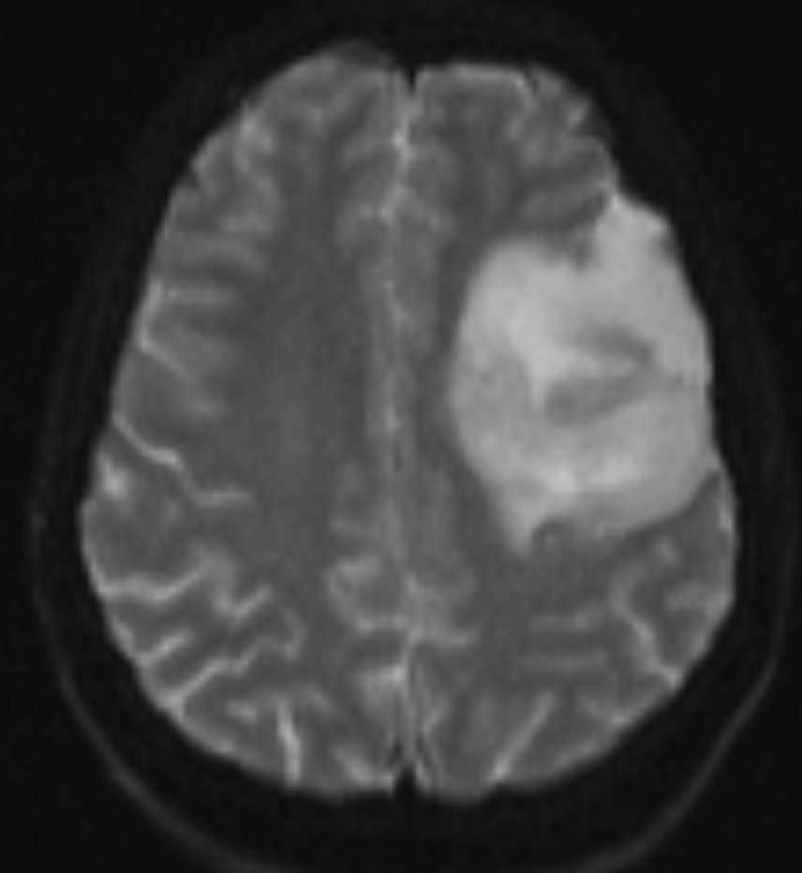
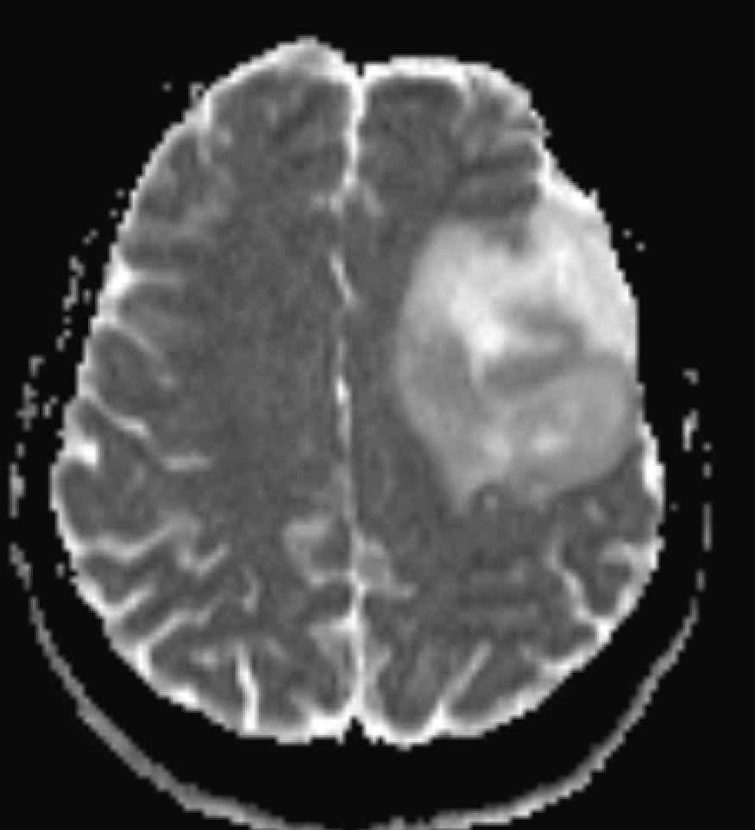
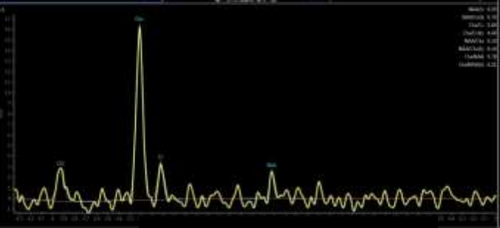
T2
Flair
T1
GADO
DIFF
ADC
Processus lésionnel pariétal gauche en hypersignal T2-FLAIR sans rehaussement ni restriction de diffusion avec spectre montrant une élévation modérée de la choline avec diminution relative du NAA, sans lactate ni lipides — profil métabolique compatible avec un GBG actif sans signe formel de transformation maligne à ce stade

Slide 3
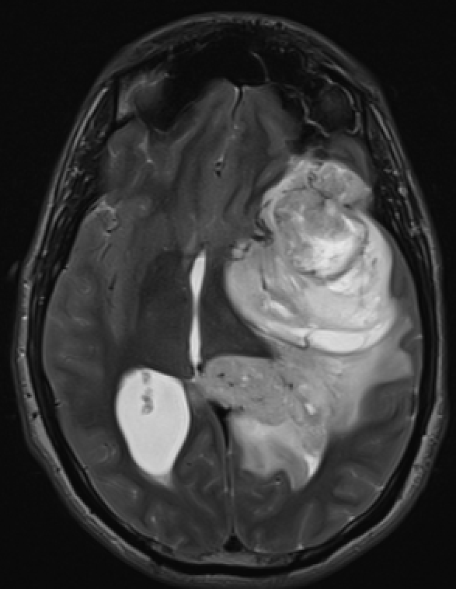
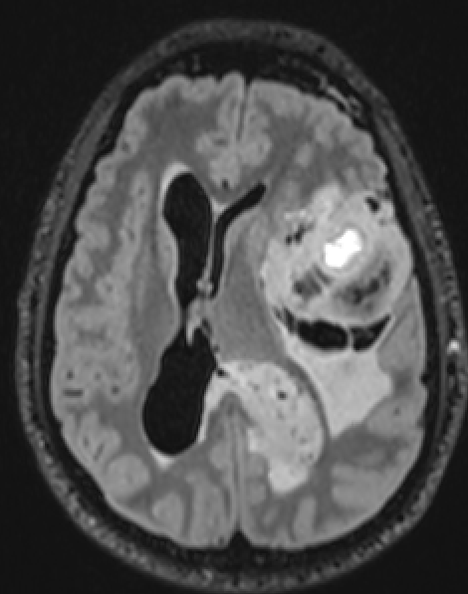
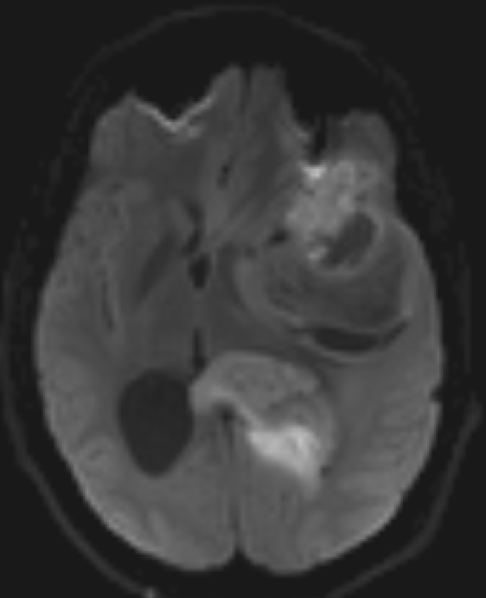
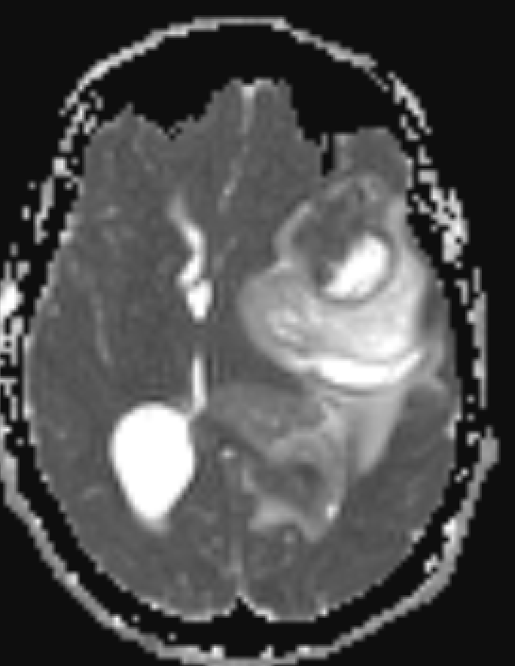
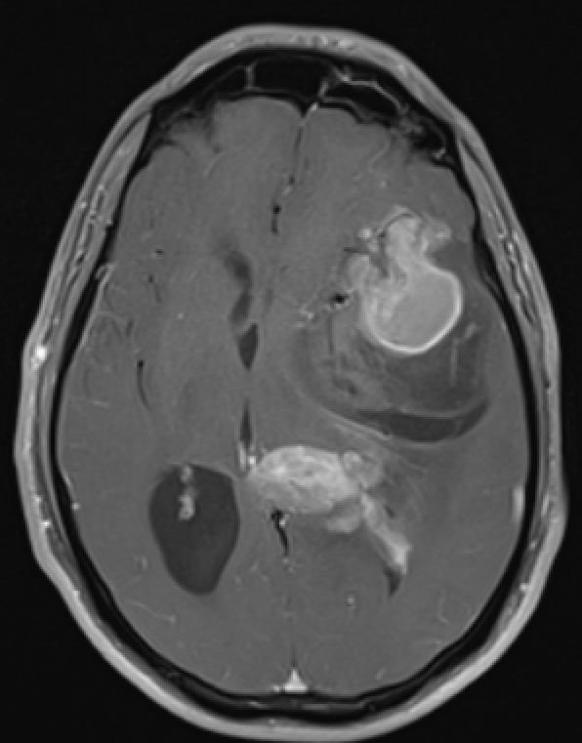
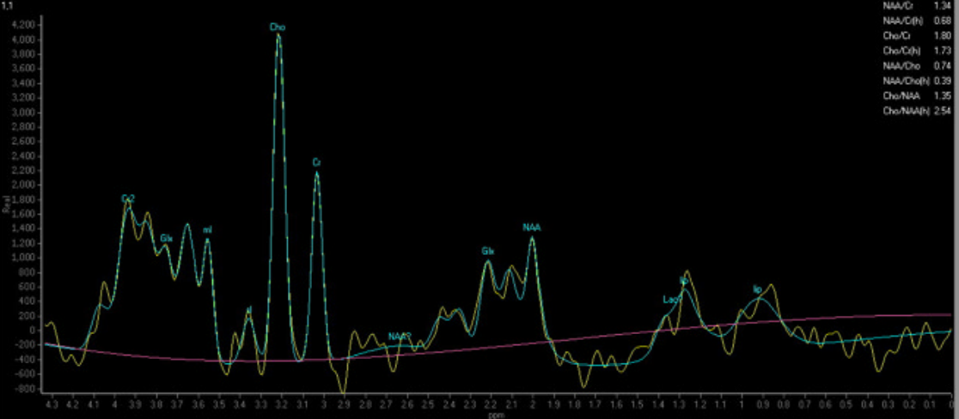
Processus lésionnel pariéto-temporo-occipital gauche en hypersignal T2-FLAIR rehaussé après injection de GADO, restrictive a la diffusion avec spectre montrant Spectre de haute agressivité tumorale avec élévation marquée de la choline, chute du NAA, et présence de lactate-lipides ce profil est très évocateur d'une transformation maligne

